Slide 1

CE1 - CE2
Arts plastiques
La chambre (La chambre à coucher, Vincent VAN GOGH)
Objectif :
- Réaliser une carte de la chambre de VAN GOGH

Slide 2

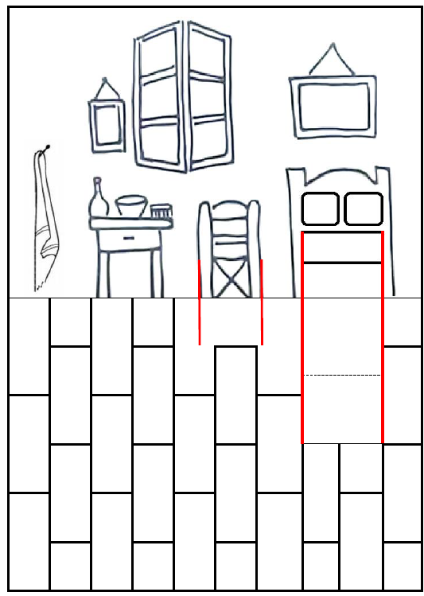



Matériel
Pour cette séance, nous aurons besoin :
Feuilles de couleur
Le patron de la carte
Des crayons de couleur
Une paire de ciseaux
De la colle

Slide 3
Réalisation
1/ Pliez la feuille en 2 et découpez sur les traits rouges.

Slide 4
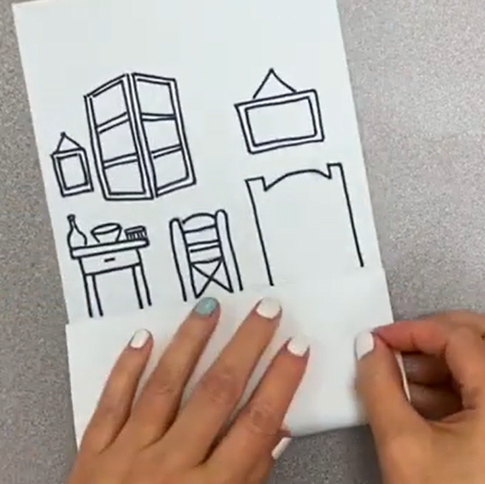
Réalisation
2/ Pliez la partie avec les carreaux en 2. Et découpez.

Slide 5
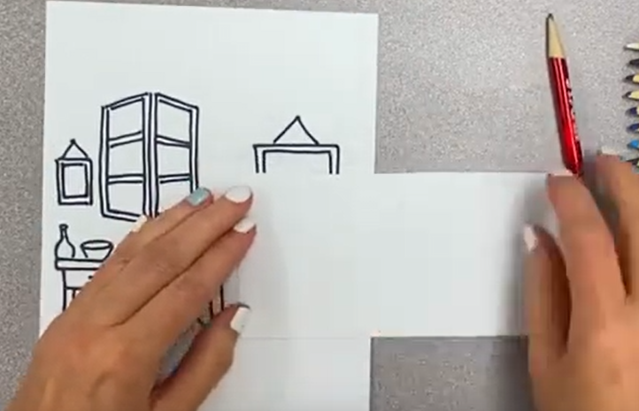
Réalisation
3/ Avec la partie blanche de récupération. Décalquez le lit puis le découper. Dessiner une lune la colorier et la découper.

Slide 6
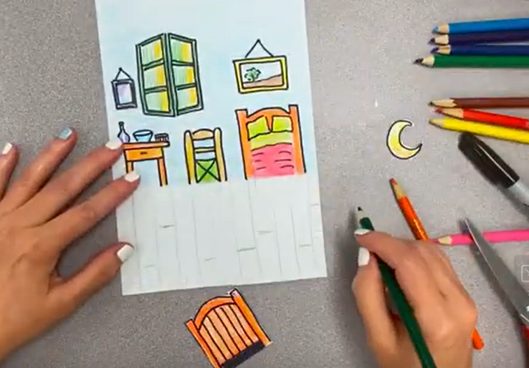
Réalisation
4/ Colorier la chambre ainsi que les dalles aux crayons de couleurs plus la partie du lit découpée.

Slide 7
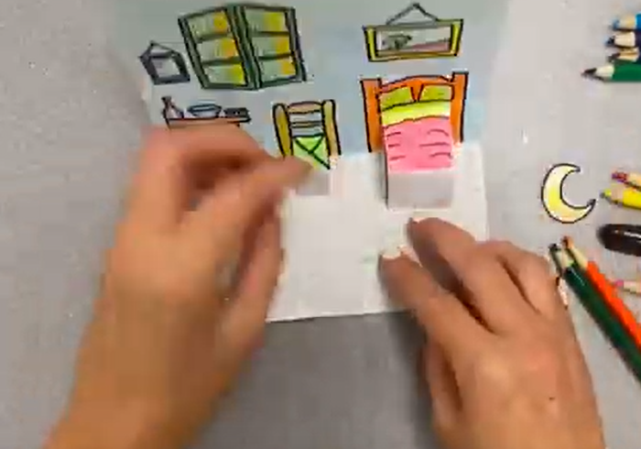
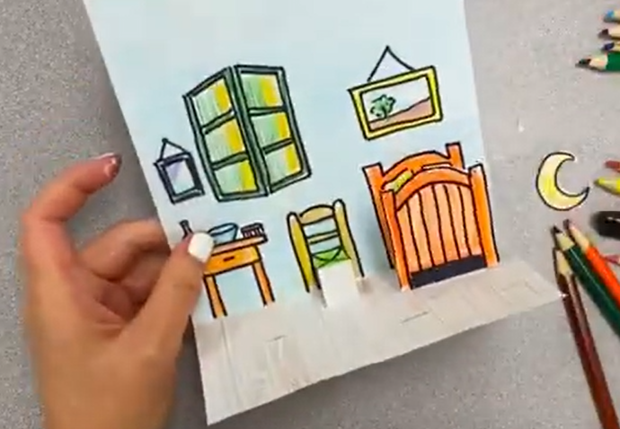
Réalisation
5/ Plier le lit pour coller l’autre partie du lit. Coller la lune au-dessus du lit. Coller la carte sur un fond de couleur.

Slide 8
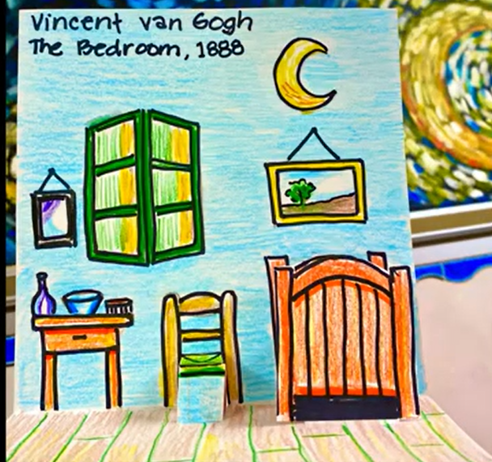
Exemple

